Slide 1

PROYECTO DAW
David Pastor Puyuelo

Slide 2
ÍNDICE
1.- Objetivo
2.- Requisitos
3.- Planificación
4.- Presupuesto / Margen
5.- Metodología
6.- Diagramas
7.- Demo
8.- Preguntas

Slide 3
ÍNDICE
1.- Objetivo
2.- Requisitos
3.- Planificación
4.- Presupuesto / Margen
5.- Metodología
6.- Diagramas
7.- Demo
8.- Preguntas

Slide 4
01
Objetivo
Dada la actual coyuntura donde todo está conectado en la red, se está demostrando que todo comercio que no está en la red se va a quedar desfasado en poco tiempo, por ello Donde Comer se va a especializar en ese nicho de mercado que lo forman pequeños y medianos locales de hostelería, para ayudarles a su local sea más conocido e intentar ayudarles a aumentar sus ventas sin necesidad de hacer una gran campaña de marketing.
El objetivo del proyecto es el poder llegar al mayor numero posibles de bares y restaurantes, ayudándoles a darles visibilidad en las redes aumentando su clientela y sus ventas.
Así mismo el proyecto debe ser escalable para que pueda crecer y expandirse en cualquier ciudad de España o de otro país.
The objective of this project is to help bars and restaurants, helping them to give them growing visibility on the web and helping them to increase the sells.
Another objective is that the project is available to increase with new cities or adding new
countries.

Slide 5
ÍNDICE
1.- Objetivo
2.- Requisitos
3.- Planificación
4.- Presupuesto / Margen
5.- Metodología
6.- Diagramas
7.- Demo
8.- Preguntas

Slide 6
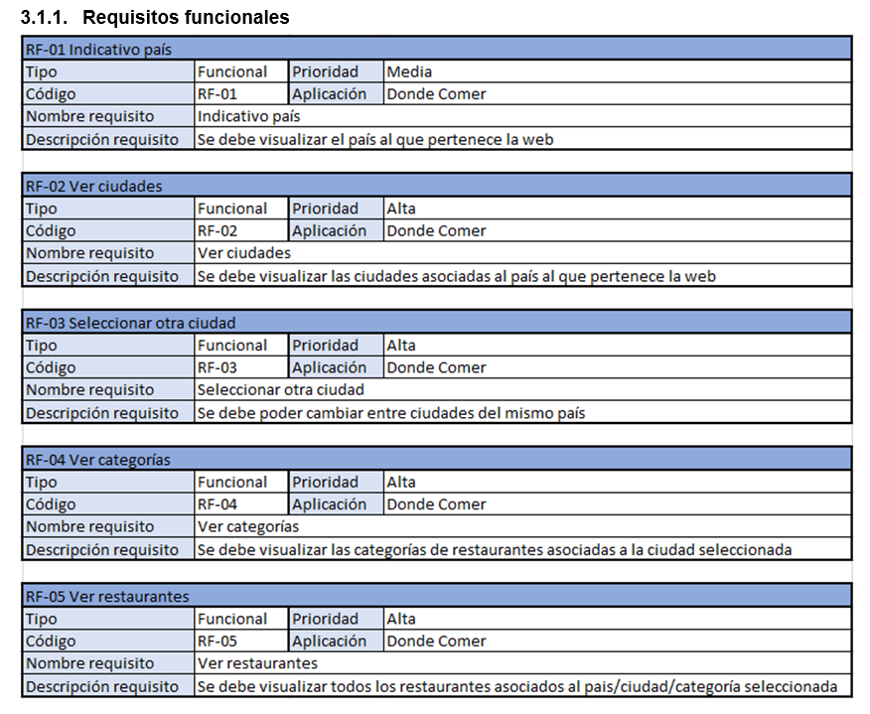
02
Requisitos

Slide 7
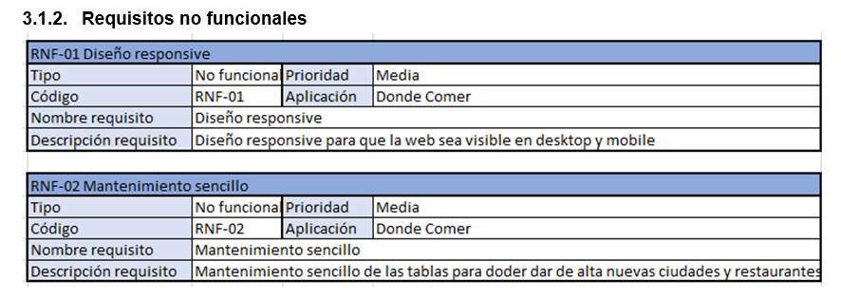
02
Requisitos

Slide 8
ÍNDICE
1.- Objetivo
2.- Requisitos
3.- Planificación
4.- Presupuesto / Margen
5.- Metodología
6.- Diagramas
7.- Demo
8.- Preguntas

Slide 9
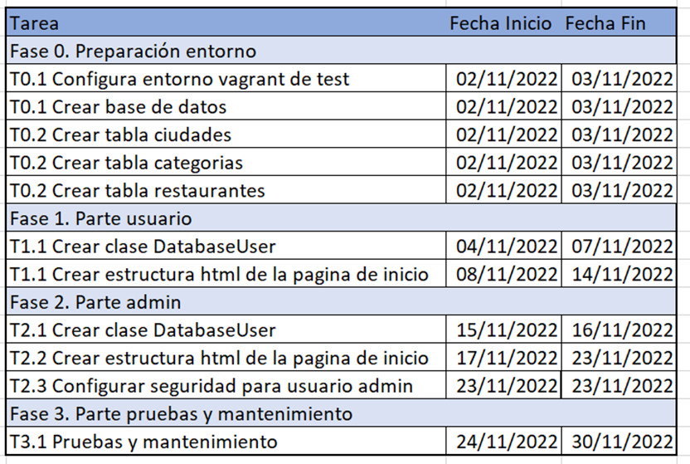
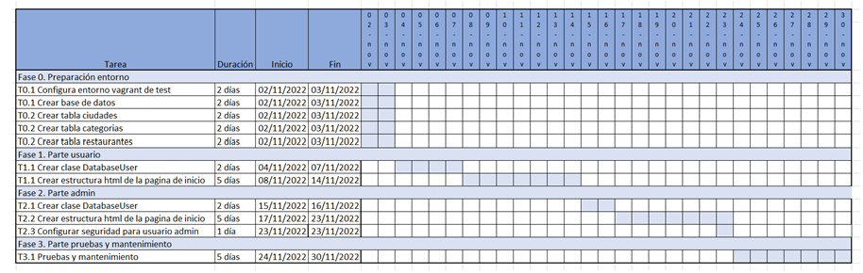
03
Planificación

Slide 10
ÍNDICE
1.- Objetivo
2.- Requisitos
3.- Planificación
4.- Presupuesto / Margen
5.- Metodología
6.- Diagramas
7.- Demo
8.- Preguntas

Slide 11
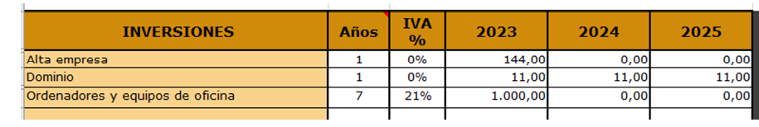

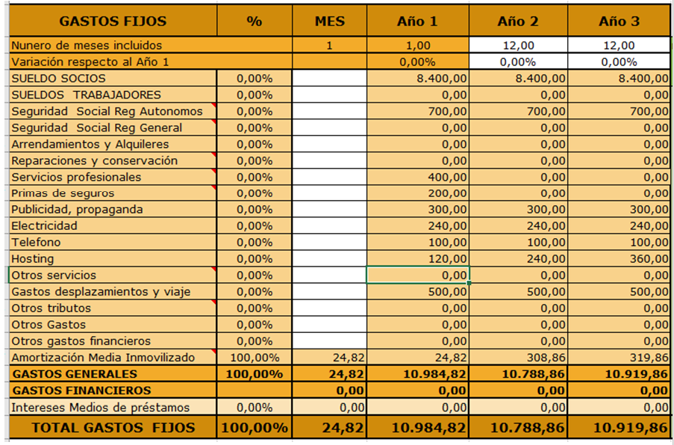
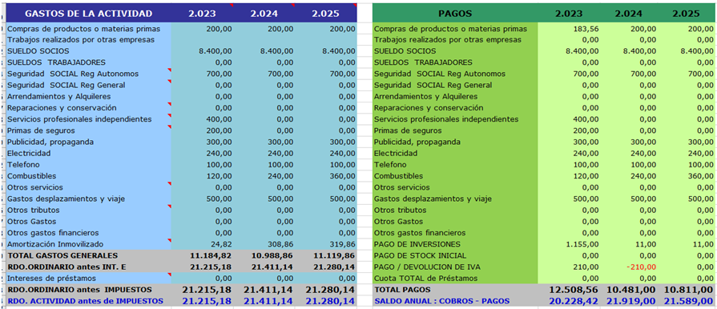
04
Presupuesto / Margen

Slide 12
ÍNDICE
1.- Objetivo
2.- Requisitos
3.- Planificación
4.- Presupuesto / Margen
5.- Metodología
6.- Diagramas
7.- Demo
8.- Preguntas

Slide 13
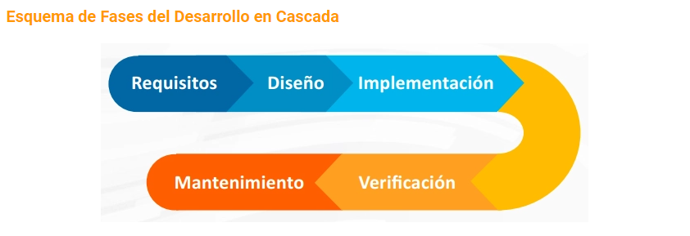
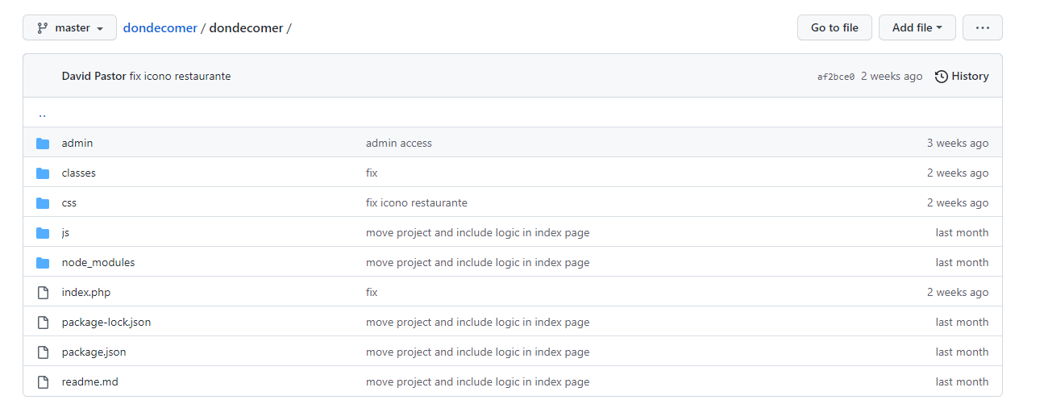
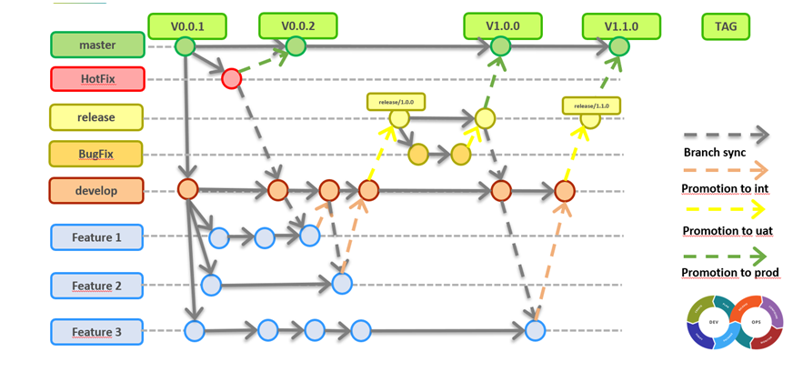
05
Metodología

Slide 14
ÍNDICE
1.- Objetivo
2.- Requisitos
3.- Planificación
4.- Presupuesto / Margen
5.- Metodología
6.- Diagramas
7.- Demo
8.- Preguntas

Slide 15
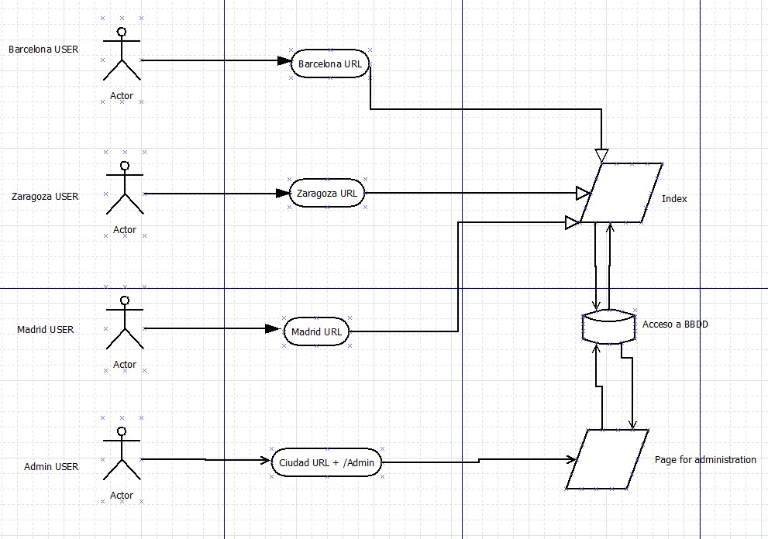
06
Diagramas

Slide 16
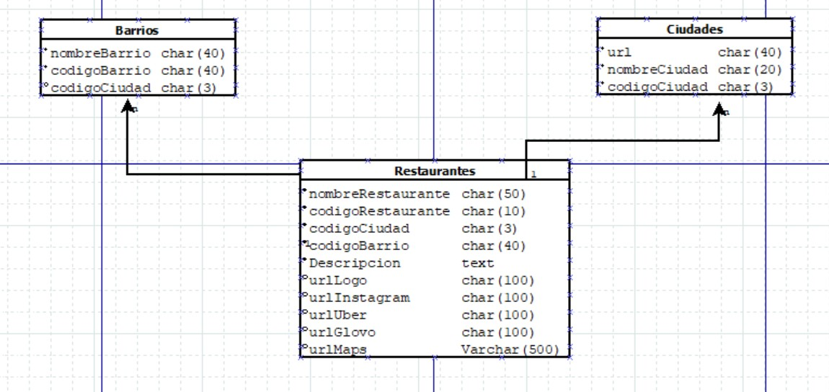
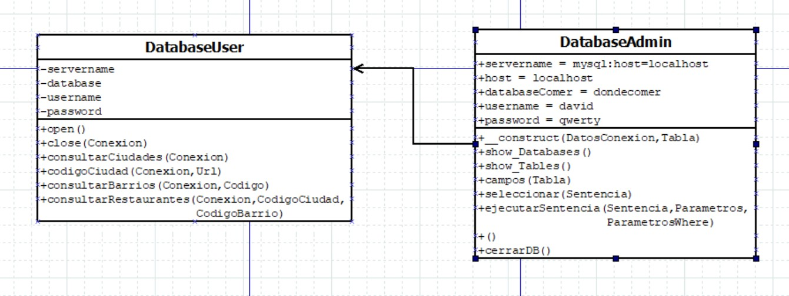
06
Diagramas

Slide 17
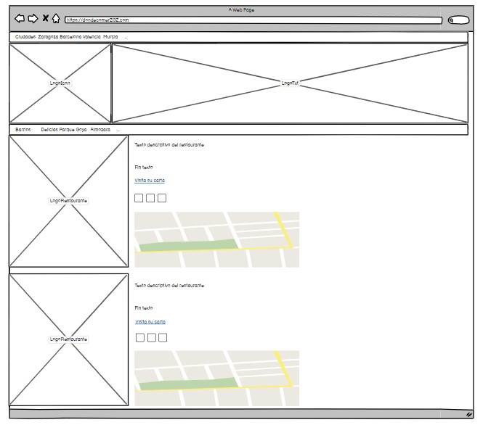
06
Diagramas

Slide 18
ÍNDICE
1.- Objetivo
2.- Requisitos
3.- Planificación
4.- Presupuesto / Margen
5.- Metodología
6.- Diagramas
7.- Demo
8.- Preguntas

Slide 19
ÍNDICE
1.- Objetivo
2.- Requisitos
3.- Planificación
4.- Presupuesto / Margen
5.- Metodología
6.- Diagramas
7.- Demo
8.- Preguntas

Slide 20

¡Gracias!
Propuesta técnica y económica

